Slide 1
সবাইকে স্বাগতম ও শুভেচ্ছা

Slide 2
পরিচিতি
জীববিজ্ঞান দ্বিতীয় পত্র
একাদশ / দ্বাদশ শ্রেণি
ষষ্ঠ অধ্যায়।
(বর্জ্য ও নিষ্কাশন)
সময় -৪৫ মিনিট
সঞ্জয় ভৌমিক
প্রভাষক, প্রাণিবিদ্যা বিভাগ
গৃদকালিন্দিয়া হাজেরা হাসমত
ডিগ্রি কলেজ ।
ফরিদগঞ্জ , চাঁদপুর।

Slide 3
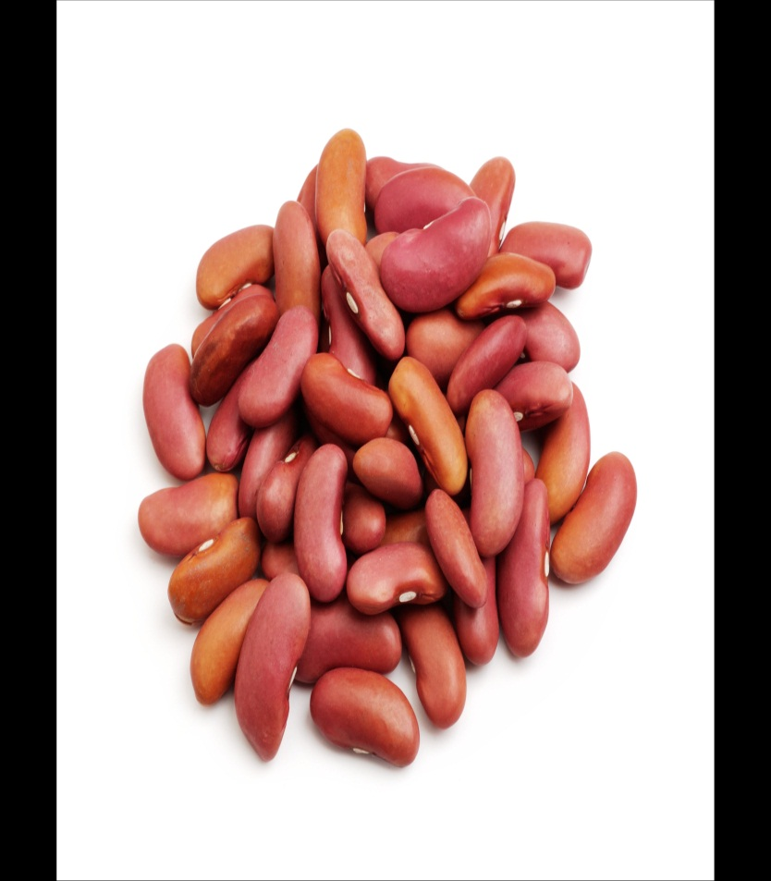
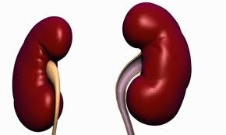
?
ছবি দুটির প্রথমটি সীম বীজের,আর দ্বিতীয়টি ?এদের মধ্যে কোন মিল খুঁজে পাও কী ?
দ্বিতীয় ছবিটি বৃক্কের ,আর এদের মধ্যে মিলটি হচ্ছে আকৃতিগত।

Slide 4
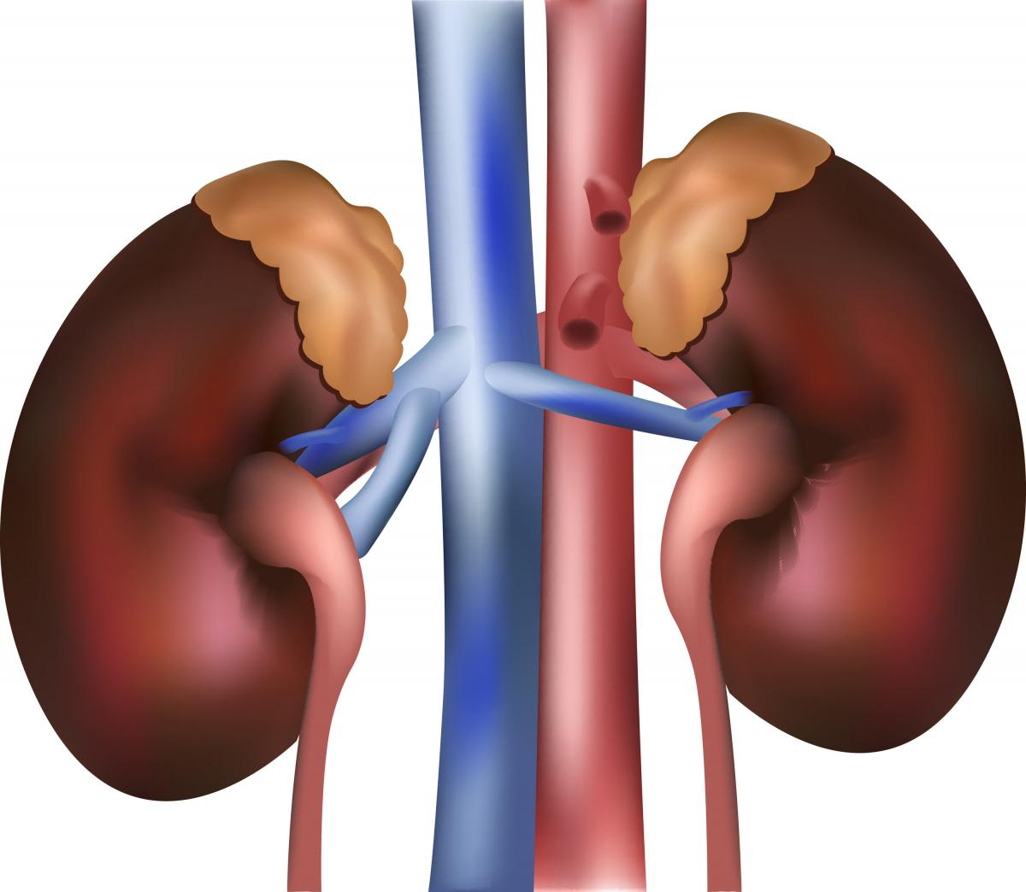
বৃক্কের গঠন ও কাজ

Slide 5
শিখনফল
এই পাঠ শেষে শিক্ষার্থীরা ............
(১)রেচন কী? বলতে পারবে।
(২)মানব দেহে বৃক্কের অবস্থান ও গঠন বর্ণনা করতে পারবে।
(৩)বৃক্কের কাজ ব্যাখ্যা করতে পারবে।

Slide 6
রেচন
যে প্রক্রিয়ায় অপচিতিমূলক বিপাকের ফলে নাইট্রোজেনজাত বর্জ্য পদার্থসমূহ দেহ থেকে নিষ্কাশিত হয় তাকে রেচন বলে।
মানবদেহের প্রধান রেচনঅঙ্গ হলো একজোড়া বৃক্ক।
এবার বৃক্কের উপর একটি সংক্ষিপ্ত ভিডিও দেখি-

Slide 7
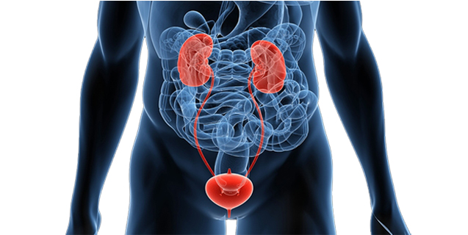
বৃক্কের অবস্থান
মানুষের উদর গহ্বরের শেষ অংশে বক্ষ পিঞ্জরের নিচে মেরুদণ্ডের উভয় পাশে একটি করে মোট ২টি বৃক্ক অবস্থান করে। এটি দ্বাদশ বক্ষীয় কশেরুকা থেকে তৃতীয় লাম্বার কশেরুকা পর্যন্ত বিস্তৃত থাকে। বাম বৃক্কটি ডানেরটি থেকে সামান্য উপরে থাকে। প্রতিটি বৃক্কের ওজন ১২০-১৭০ গ্রাম।

Slide 8
একক কাজ
আমাদের দেহে বৃক্কের অবস্থান লিখ।

Slide 9
বৃক্কের গঠন
বাহ্যিক গঠন
বৃক্ক নিরেট , চাপা, দেখতে অনেকটা শিম বীজের মত এবং কালচে লাল রঙের । পূর্ণবয়ষ্ক মানুষের প্রতিটি বৃক্কের দৈর্ঘ্য ১০-১২ সেমি ,প্রস্থ ৫-৬
সেমি এবং স্থুলত্ব ৩ সেমি।বৃক্কের বাইরের দিক উত্তল ও ভিতরের দিক অবতল। অবতল অংশের ভাঁজকে হাইলাস বা হাইলাম বলে। হাইলামের
মধ্য দিয়ে ইউরেটার ও রেনাল শিরা বহির্গত হয় এবং রেনাল ধমনি ও স্নায়ু বৃক্কে প্রবেশ করে। বৃক্কের মাথায় টুপি আকৃতির সুপ্রারেনাল গ্রন্থি থাকে। বৃক্ক ক্যাপসুল নামক যোজক আবরণে আবৃত। প্রতিটি বৃক্কের ওজন ১২০-১৭০ গ্রাম।
রেনাল ধমনী
সুপ্রারেনাল গ্রন্থি
হাইলাস
ক্যাপস্যুল
রেনাল শিরা
ইউরেটার
মানুষের রেচনতন্ত্র

Slide 10
বৃক্কের অন্তর্গঠন
বৃক্কের লম্বচ্ছেদে ৩টি অঞ্চল দেখা যায়। বাইরে গাঢ় কর্টেক্স,মাঝখানে
হালকা মেডুলা এবং ভেতরে সাদাটে পেলভিস।তন্তুময় যোজকটিস্যু, অসংখ্য রেনাল করপাসল ও নেফ্রনের অংশ নিয়ে কর্টেক্স অঞ্চল গঠিত।
কর্টেক্সের নিচের অঞ্চলটি মেডুলা। এতে ৮-১৮টি পিরামিড আকৃতির গঠন থাকে । এগুলিকে রেনাল পিরামিড বলে। রেনাল পিরামিডের মধ্যে থাকে রক্তবাহিকা ও নেফ্রনের নালিকাময় অংশ। রেনাল পিরামিডের গোড়া থাকে কর্টেক্সের দিকে। আর চুড়ায় থাকে প্যাপিলা নামে ১০-২৫টি
ছিদ্র যা রেনাল পেলভিসে উন্মুক্ত। পেলভিসের প্রধান শাখাগুলিকে মেজর ক্যালিক্স ও মেজর ক্যালিক্সের শাখাগুলিকে মাইনর ক্যালিক্স বলে।

Slide 11
বৃক্কের কাজ
(১) রক্ত হতে প্রোটিন বিপাকে সৃষ্ট নাইট্রোজেনজাত বর্জ্য পদার্থ অপসারণ করা।
(২) দেহে ও রক্তে পানির ভারসাম্য রক্ষা করা।
(৩) সোডিয়াম, পটাশিয়াম, ক্যালসিয়াম,ফসফেট
এবং ক্লোরাইডসহ বিভিন্ন লবণের
পরিমাণ নিয়ন্ত্রন করা।
(৪) রক্তে অম্ল ও ক্ষারের ভারসাম্য রক্ষা করা।
(৫) রক্তচাপ নিয়ন্ত্রন করা ও দেহে প্রবিষ্ট প্রতিবিষ ও ভেষজ পদার্থকে দেহ থেকে অপসারণ করা।

Slide 12
দলীয় কাজ
একটি পোষ্টার পেপারে বৃক্কের লম্বচ্ছেদের চিহ্নিত চিত্র অঙ্কন কর।

Slide 13
মূল্যায়ন
(১)ক্যাপসুল কী?
(২)রেনাল পিরামিড বলিতে কি বুঝ?
(৩)বৃক্কের গঠন ব্যাখ্যা কর।

Slide 14
বাড়ির কাজ
আগামী ক্লাশে বাড়ি থেকে লিখে আনবে- বৃক্ক নামক এই অতি প্রয়োজনীয় অঙ্গটি না থাকলে আমরা কি ধরনের অসুবিধার মুখোমুখি হতাম, তোমার ধারণা বিশ্লেষণ কর।

Slide 15
ধন্যবাদ

